Slide 1

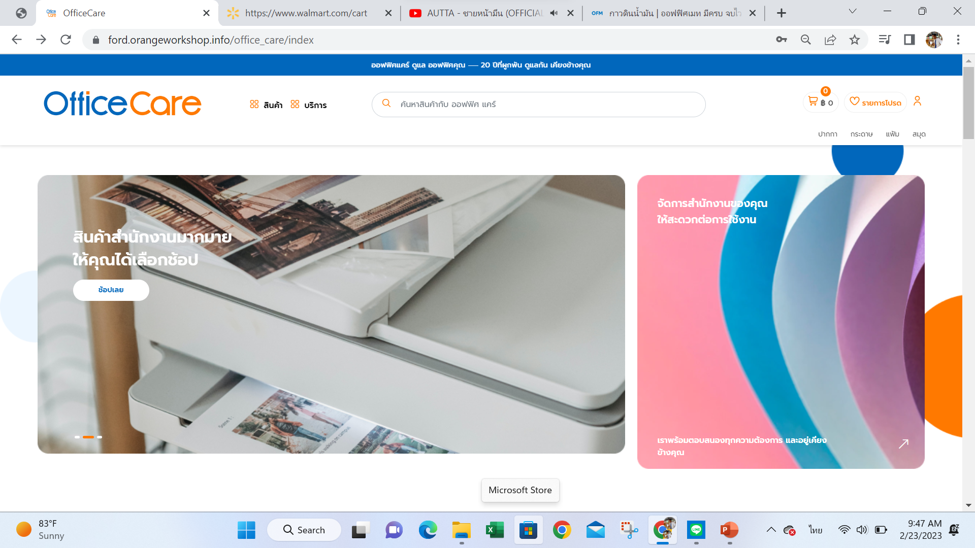
แก้ไขเว็บไซต์เพิ่มเติม Final

Slide 2
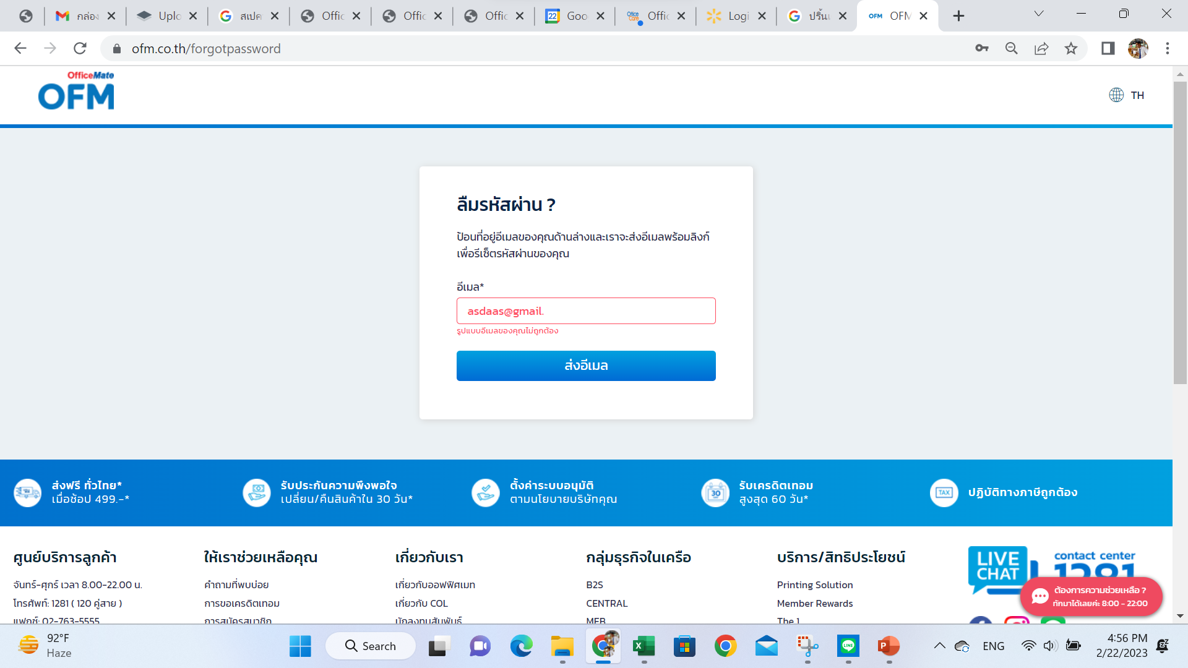
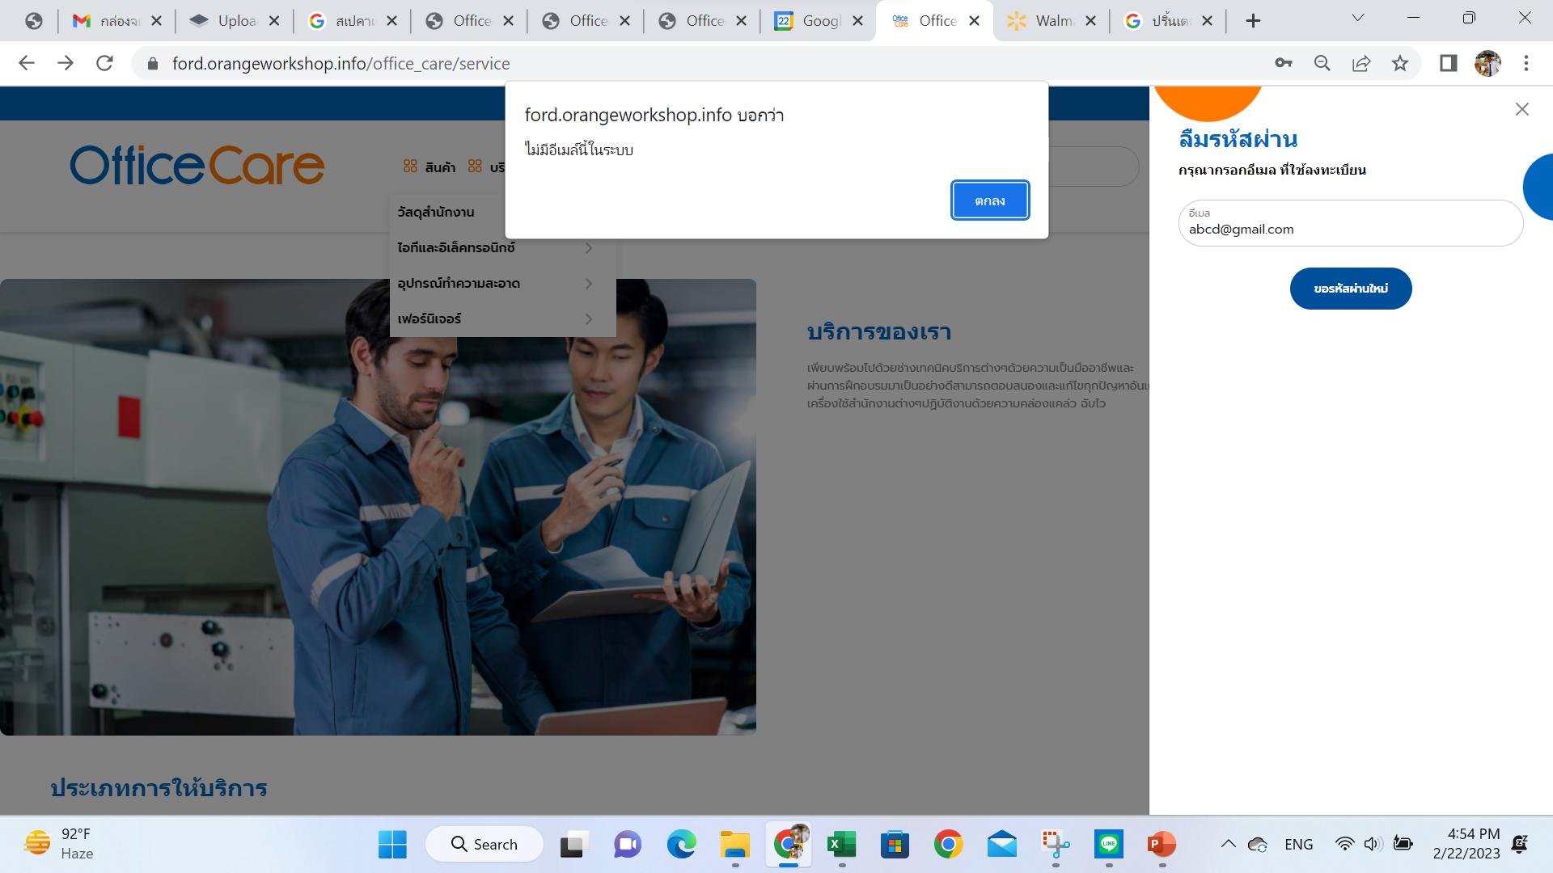
หน้าการยืนยันลืมรหัสผ่าน
ตัวอย่าง เวลาใส่ gmail ไม่ตรงหรือ gmail ไม่มีในระบบเรา
ปรับรูปแบบในส่วนการแจ้งเตือน
ให้มีแค่สีแดงแจ้งเตือนว่าเมลนี้ไม่มีในระบบ ในช่องใส่ Gmail ก็พอ
ตามตัวอย่าง
13

Slide 3
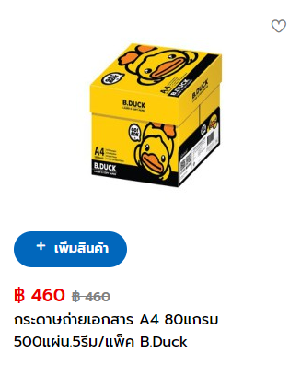
รายการโปรด
รายการโปรดยังใช้ไม่ได้ ไม่สามารถคลิกได้
เปลี่ยนสีหัวใจให้เป็นสีน้ำเงินสีแบรนด์โลโก้เวลาเลื่อนเมาส์ผ่านหรือคลิก
**รายการโปรดจะสามรถใช้ได้ต้องล็อกอินก่อน
ถ้าคนที่เข้ามาดูยังไม่เป็นสมาชิกบังคับให้ลงทะเบียนละเข้าสู่ระบบก่อน
14

Slide 4
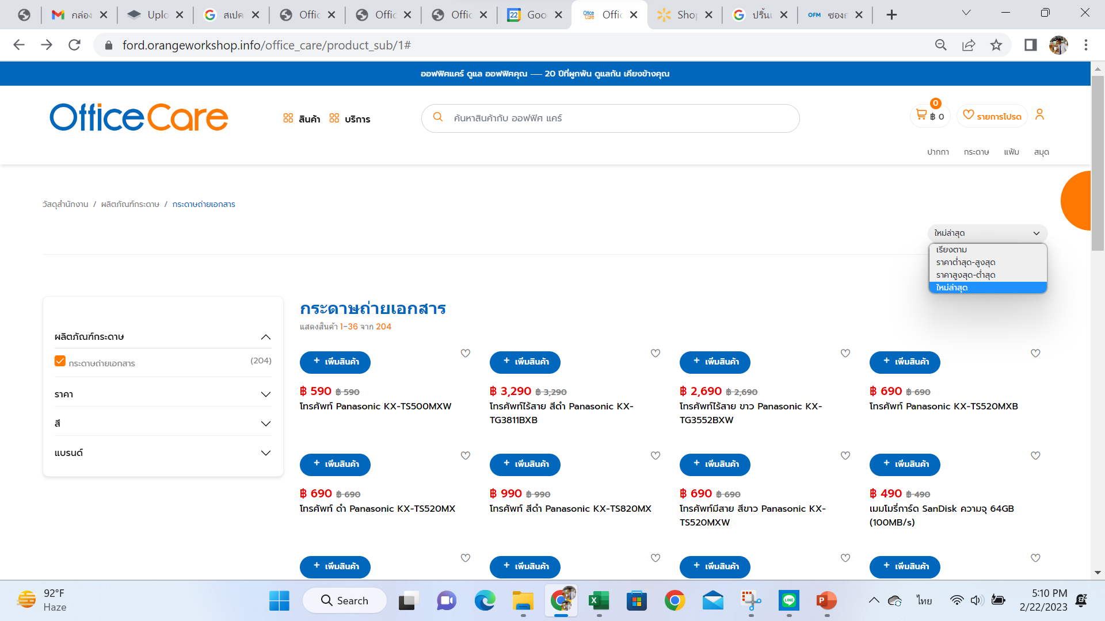
ตัวกรอง
แก้ไขในส่วนการกรอง ยังไม่ตรงตามหมวด
ไม่สามารถกลับไปหน้าเดิมได้ ในระหว่างคลิกตัวกรอง
15

Slide 5
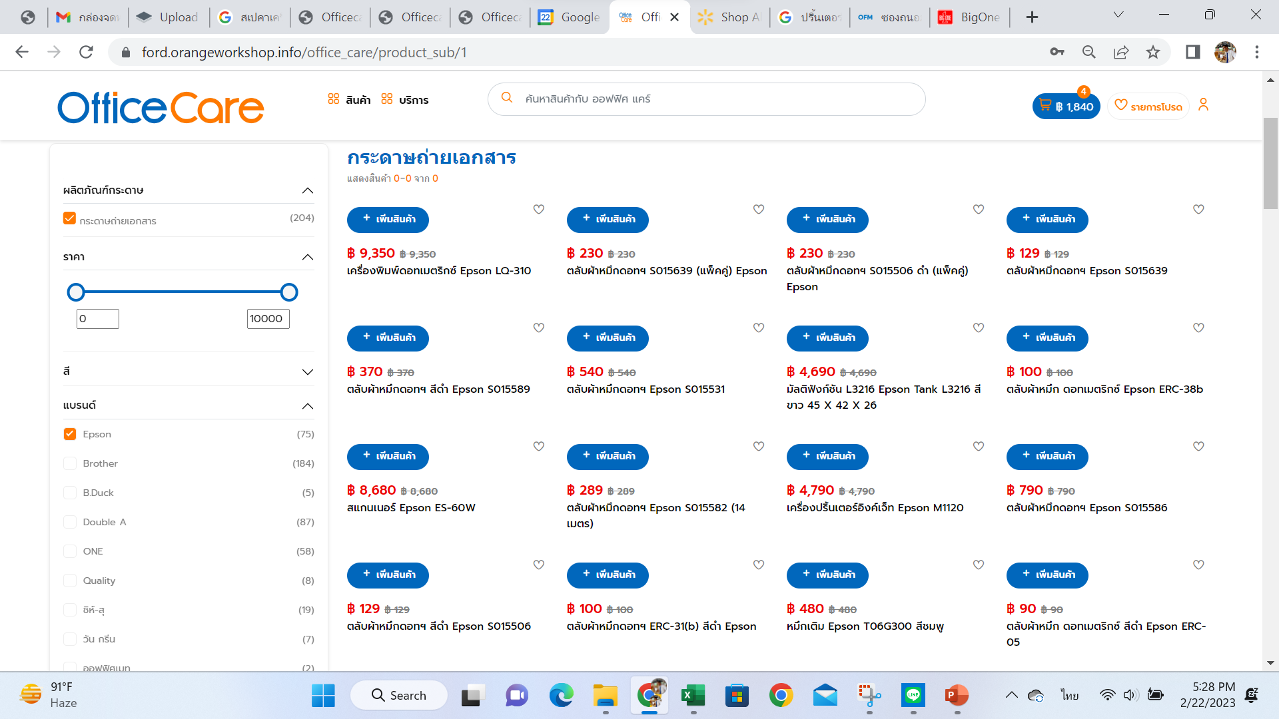
ตัดข้อนี้ออกเพราะ เราเลือกหมวดอยู่แล้ว
อาจจะเปลี่ยนเป็นตัวกรอง เฉยๆ
แบรนด์ขึ้นก่อนสีแต่ละหมวด
ปรับแก้ไขตัวกรอง
ตัวกรองแบรนด์ไม่ตรงตามหมวดสินค้า
16

Slide 6
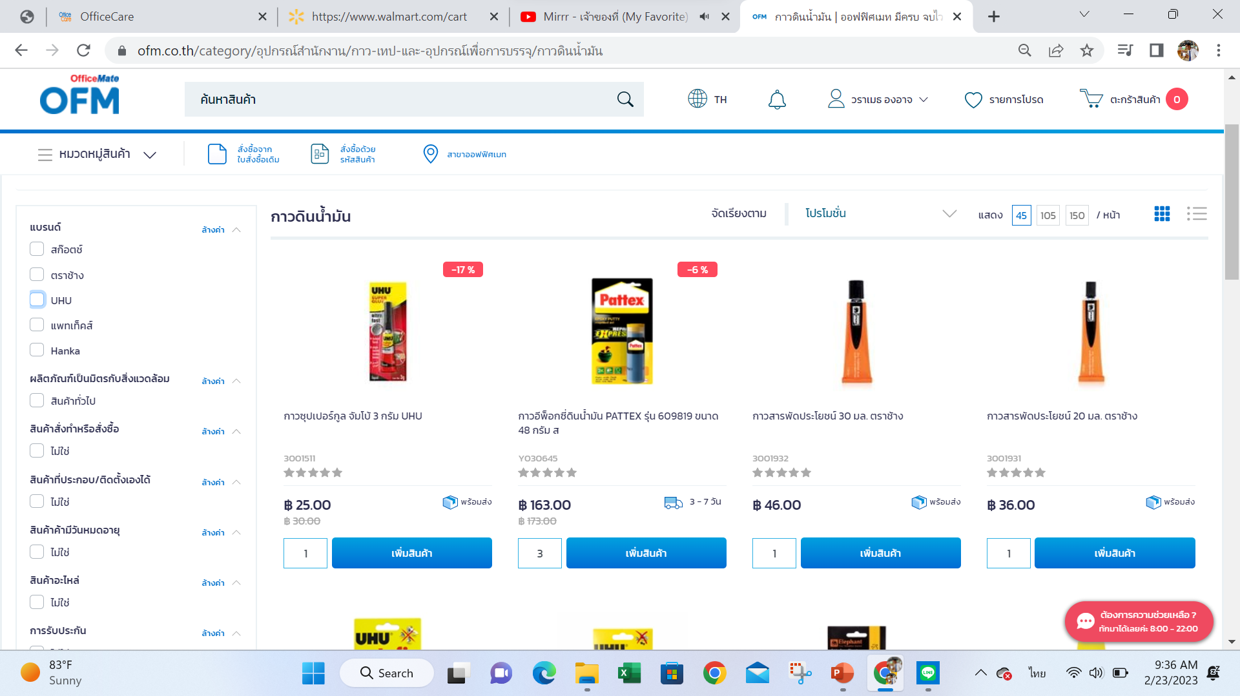
ตัวอย่างของตัวกรอง
ปรับแก้ไขตัวกรอง
อยากให้ขึ้นแค่แบรนด์แต่ละหมวดสินค้าเท่านั้น
17

Slide 7
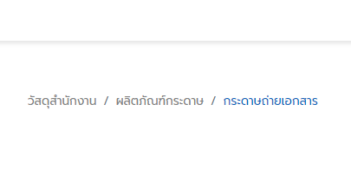
ส่วนนี้สามารถคลิกได้ไหมหรือแค่เป็นการแจ้งเตือนว่าอยู่หมวดนี้เฉยๆ
19

Slide 8
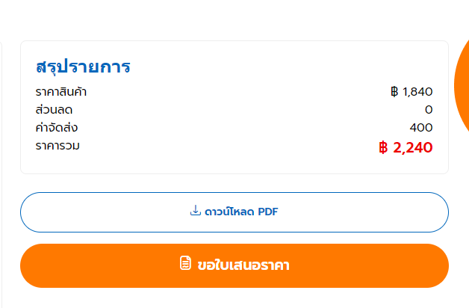
ค่าจัดส่งสามารถปรับแก้ไขได้ไหม
20

Slide 9
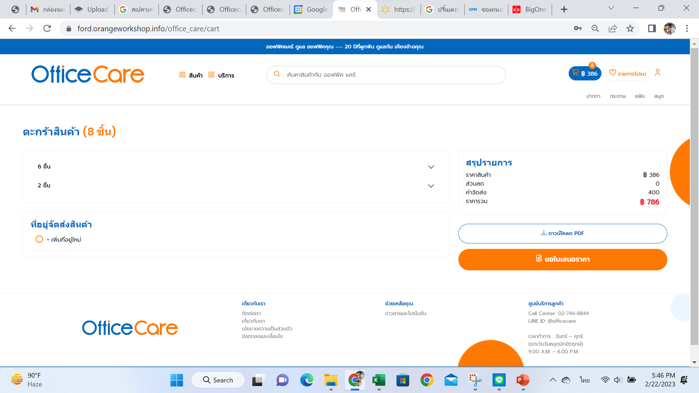
ทำเป็นหน้าเดียวเหมือนตัวอย่างได้ไหม
ปรับให้รวมกันเลยได้ไหม
23

